Slide 1
TurboFlyERP Управление Техническими обслуживаниями и ремонтами
ООО «ГАРНЕЦ»
2012

Slide 2
TurboFlyERP.ТОиР—это информационная система для автоматизации управления техническими обслуживаниями и ремонтами производственных фондов предприятия. Система позволяет выполнить комплексную автоматизацию всех этапов работ по ТОиР от планирования до контроля исполнения и анализа эффективности.
Система построена на современной эффективной платформе Турбо9 и является частью системы управления ресурсами предприятия TurboFlyERP.

Slide 3
Программа позволяет решать следующие задачи:
Задачи
управления
ТОиР
Паспортиризация объектов
Планирование сроков проведения ТОиР
Отчетность и Анализ эффективности
Учет и Планирование
ресурсов
Управление работами по ТОиР

Slide 4
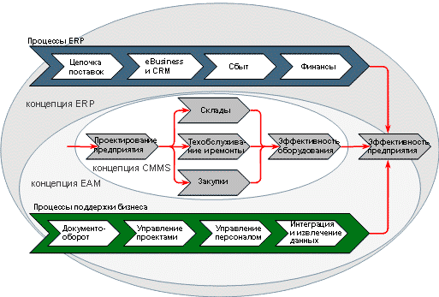
Схема ERP – процессов, место ТОиР

Slide 5
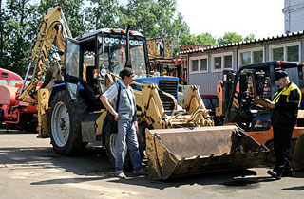
Паспортизация
Организовать учет объектов технического обслуживания в виде иерархической структуры (комплекс, система, агрегат, изделие, прибор и т.д.);
Создать и вести справочник видов технического обслуживания и ремонтов;
Устанавливать связь между объектами технического обслуживания и видами технического обслуживания и ремонтов;

Slide 6
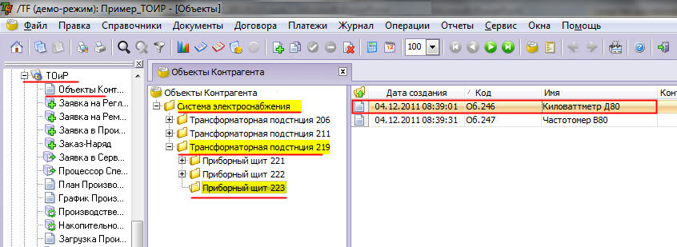
Учет объектов технического обслуживания
Объекты ТОиР учитываются в картотеке. Картотека позволяет организовать учет объектов в виде иерархической структуры (комплекс, система, агрегат, узел, прибор и т.д.)

Slide 7
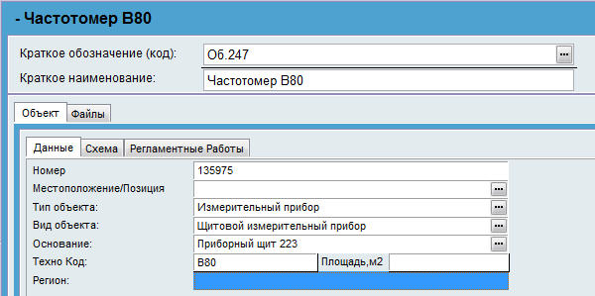
Учет объектов технического обслуживания
Фреймы
Закладки
Кнопки
Для ввода и изменения данных об объектах используется бланк – редактор записей картотеки, который содержит экранные формы (фреймы) с полями для данных и элементы управления (кнопки, закладки и т.п.), что позволяет эффективно работать с информацией об Объектах.

Slide 8
Справочник видов технического обслуживания
Техническое обслуживание и ремонты рассматриваются как услуги, которые оказываются предприятию. Они могут выполняться собственными силами или с привлечением сторонних организаций. В справочнике ТМЦ системы ERP, где хранятся сведения об оказываемых услугах, создан раздел для ТОиР. Справочник имеет иерархическую структуру, что позволяет отслеживать вложенность видов ТОиР. Так трехгодовой регламент включает все операции годового и ряд дополнительных работ. Годовой, в свою очередь включает Ежеквартальный и дополнительные операции. Ежеквартальный включает Ежемесячный и дополнительные операции. Иерархическое представление структуры видов ТОиР повышает наглядность и эффективность управления процессами.

Slide 9
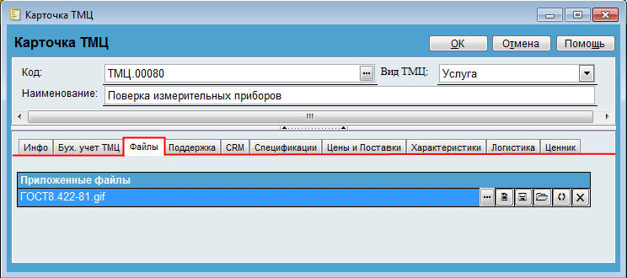
Справочник видов технического обслуживания
Для ввода и редактирования данных в записях картотеки видов технического обслуживания в системе имеется бланк – редактор «Карточка ТМЦ». Он содержит экранные формы с полями для ввода и отображения данных и элементы управления (кнопки, закладки и т.д.), что позволяет эффективно работать с информацией. Как и большинство бланков Карточка ТМЦ имеет закладку Файлы, которая открывает экранную форму позволяющую прикреплять внешние файлы. Файлы могут храниться в базе данных, что обеспечивает доступ к ним всем сотрудникам использующим систему. Доступ к файлам определяется назначенными пользователю и документу ролями.

Slide 10
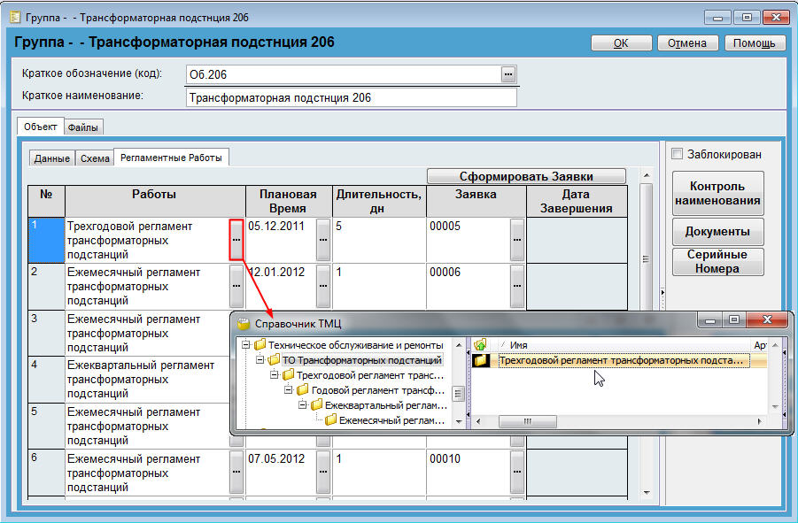
Связь объектов с видами технического обслуживания
В карточке объекта на закладке Регламентные работы определяется график проведения технических обслуживаний.
Для планирования предусмотрена таблица в которой указываются виды регламентных работ, плановый срок начала работ, продолжительность работ, номер заявки в систему управления производством работ и дата завершения работ.
Поля колонки Работы имеют кнопку при нажатии на которую открывается справочник видов технического обслуживания из которого производится выбор необходимой записи.

Slide 11
Планирование сроков проведения ТОиР
Основные задачи:
Планировать сроки выполнения работ для каждого объекта технического обслуживания;
Составлять планы проведения работ по времени и по объектам с учетом потребностей и задач всего предприятия

Slide 12
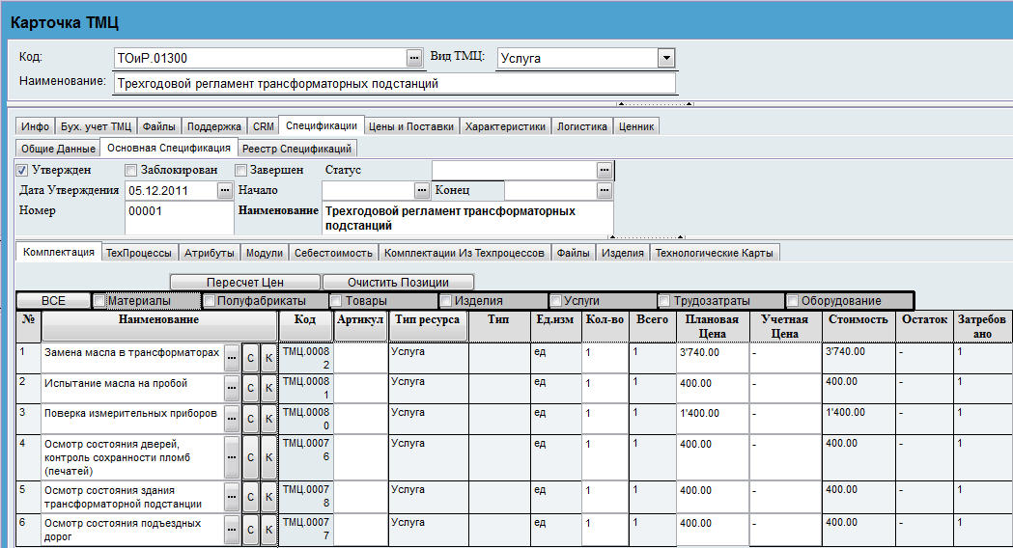
Спецификация технического обслуживания
В справочнике видов технического обслуживания для каждого ТО в карточке ТМЦ имеется закладка "Спецификации". На этой закладке определяется состав работ для ТО.
На рисунке приведен состав работ для примера "Трехгодовой регламент трансформаторных подстанций". Пример включает шесть работ.

Slide 13
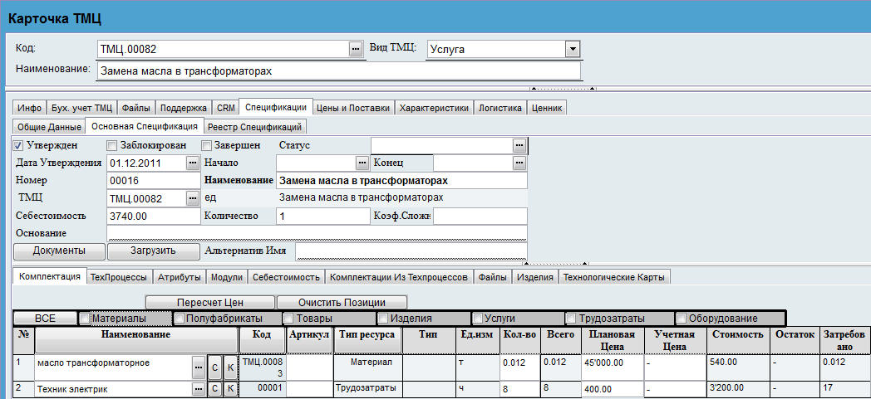
Спецификация работы. Ресурсы ТОиР
В свою очередь, каждая работа является элементом справочника видов ТОиР. На закладке "Спецификации" работ определены ресурсы необходимые для выполнения работы.

Slide 14
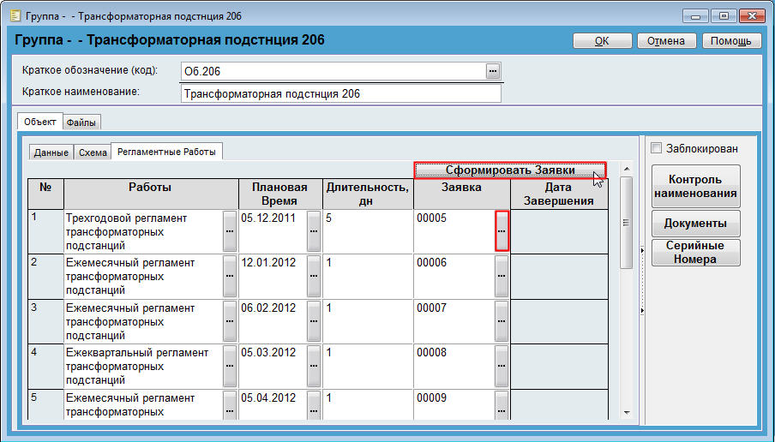
Планирование работ на объекте
Формирование заявок
В карточке объекта на закладке Регламентные работы определяется график проведения технических обслуживаний.
При нажатии кнопки «Сформировать Заявки» формируются заявки на выполнение работ.
В колонке Заявка указываются номера сформированных документов.
Поля колонки Заявка имеют кнопку при нажатии на которую открывается бланк документа Заявка.

Slide 15
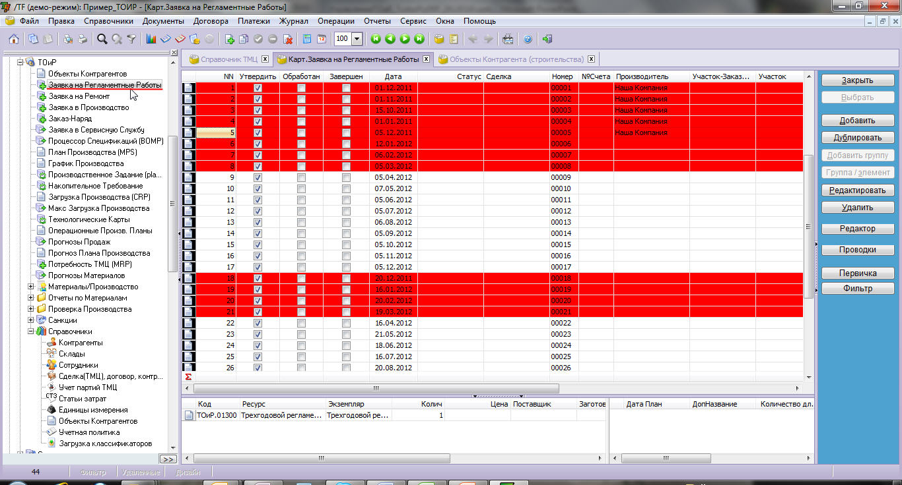
Планирование работ на объекте
Картотека заявок
Доступ к картотеке Заявок можно получить и через панель управления.
На панели управления ТОиР имеется позиция «Заявка на регламентные работы». Эта позиция позволяет открыть картотеку сформированных Заявок.

Slide 16
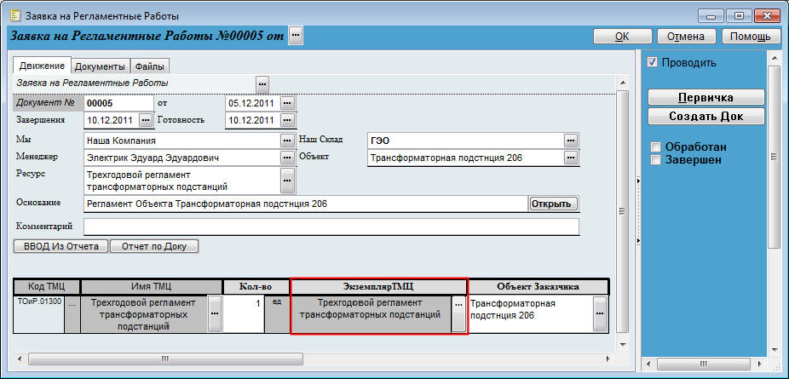
Планирование работ на объекте
Бланк Заявки
Для просмотра и редактирования данных в программе имеется бланк – редактор картотеки Заявок.
Бланк содержит поля для отображения и редактирования данных и элементы управления (кнопки, флаги, закладки, фреймы и др.)
На закладке Движение имеется таблица в которой отображается состав работ.
В таблице состава работ указывается код работы, наименование, объем, объект на котором выполняется работа и Экземпляр работы.
Экземпляр работы это конкретная работа на конкретном объекте в конкретное время с привлечением конкретных ресурсов. В программе формируется картотека экземпляров работ. Доступ к картотеке возможен через кнопку в полях колонки Экземпляр ТМЦ.

Slide 17
Планирование работ на объекте
Экземпляр работы
Для определения сроков выполнения работ нужно открыть бланк Экземпляра работ и указать дату начала работ в полях Дата Заказа и Возможное начало, а окончания работ в поле Дата Готовности.

Slide 18
Планирование работ на объекте
Задача контроля
Каждый Экземпляр работы является Задачей Управления проектами и Контроля.
Для того, чтобы Экземпляр Работы был в программе зафиксирован как задача управления проектами нужно установить флаг Активирован.

Slide 19
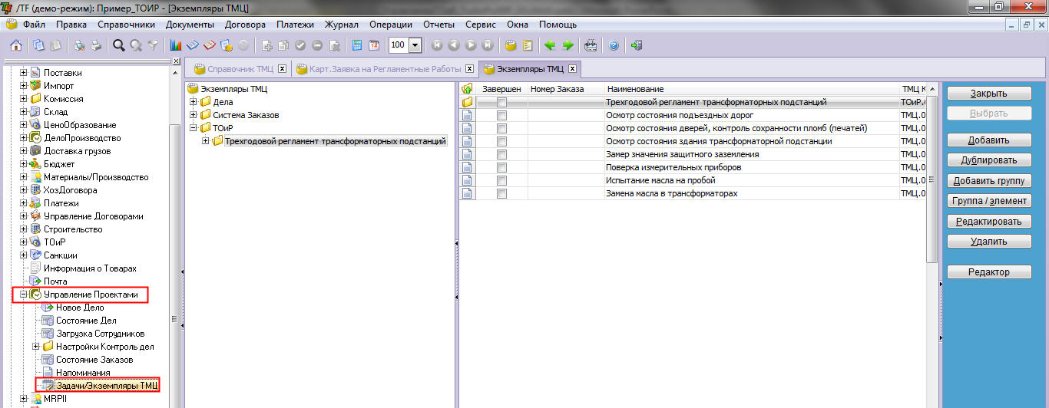
Планирование работ на объекте
Управление проектами. Картотека Задач/Экземпляров
Задачи (Экземпляры работ) хранятся в картотеке.
Доступ к записям картотеки возможен из системы управления проектами.

Slide 20
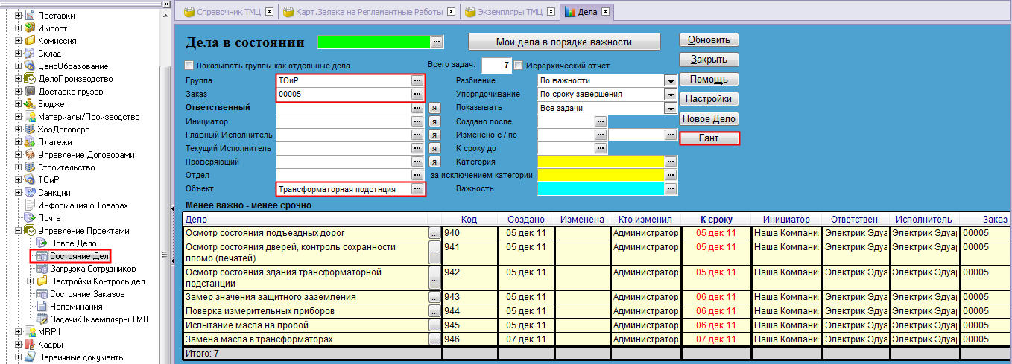
Планирование работ на объекте
Состояние дел (задач)
Система Управление Проектами имеет в своем составе отчет Состояние Дел. Отчет позволяет получить список дел (задач) с заданными параметрами. Так указав Группу ТОиР, номер заказа и Объект, получим список задач по регламенту трансформаторной подстанции. В бланке отчета имеется кнопка Гант. При нажатии кнопки открывается программа GanttProject и в нее экспортируется проект проведения регламентных работ.

Slide 21
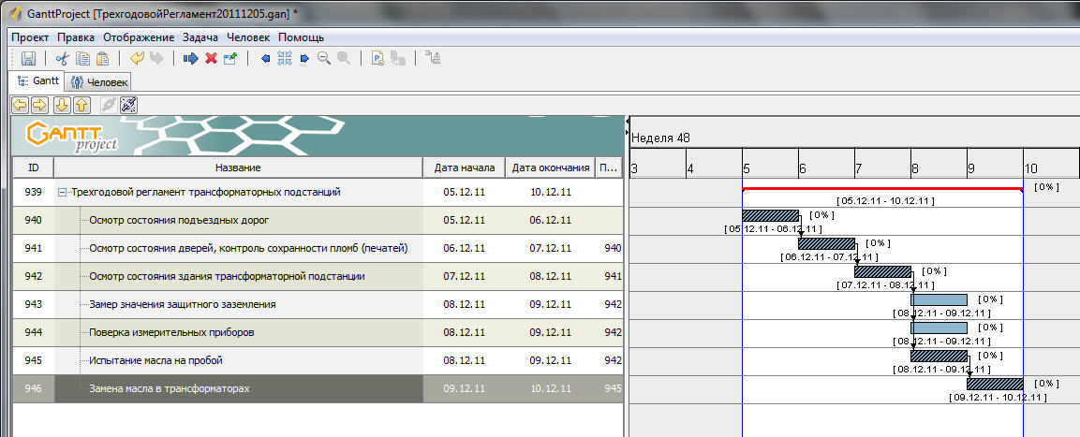
Планирование работ на объекте
Диаграмма Ганта
Программа GanttProject позволяет просматривать проект в виде диаграмм Ганта с отображением критического пути (заштрихованные задачи) .

Slide 22
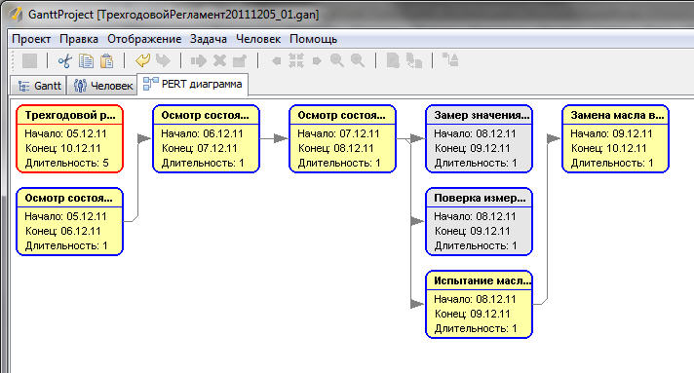
Планирование работ на объекте
PERT диаграмма
и в виде PERT диаграмм.

Slide 23
Планирование ресурсов для проведения ТОиР
Следующим важным этапом работ по управлению ТОиР является планирование ресурсов предприятия (материалы, оборудование, персонал, финансы и т.д.) для проведения технических обслуживание и ремонтов объектов.

Slide 24
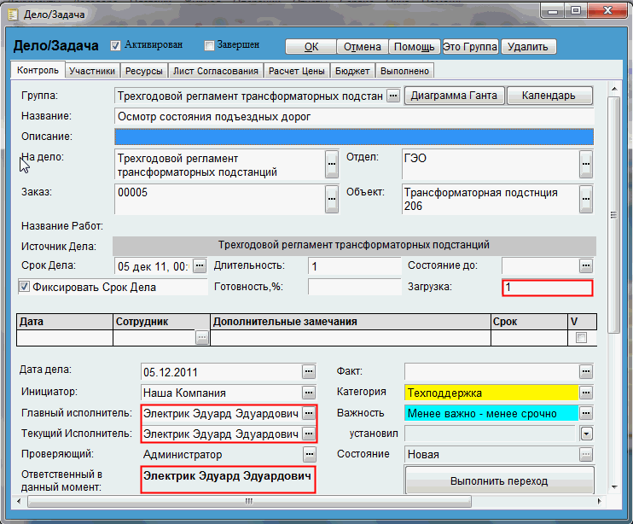
Планирование ресурсов для проведения ТОиР
Планирование персонала.
В заголовке каждой задаче можно указать загрузку персонала для выполнения
В специальных полях определяются исполнители задачи

Slide 25
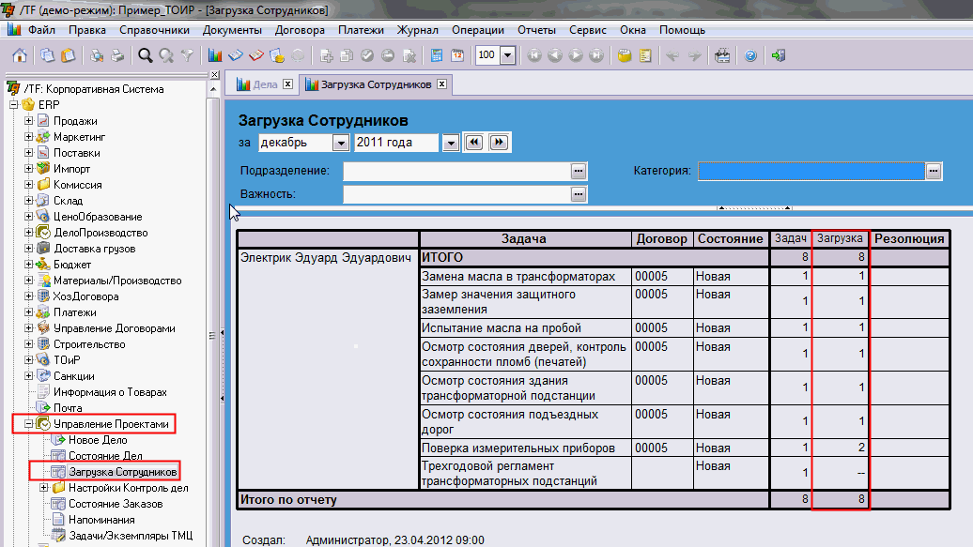
Планирование ресурсов для проведения ТОиР
Отчет о загрузке персонала.
В системе Управления проектами имеется отчет для оценки загрузки сотрудников. Отчет позволяет видеть какие сотрудники задействованы в задачах проекта и какова их загруженность. Отчет строится на основании данных указанных в карточках Экземпляров работ.

Slide 26
Задачи управления ТОиР
В презентации рассмотрены процессы имеющие особенности в управлении ТОиР.
Процессы финансового планирования и бюджетирования, управления ресурсами, бухгалтерского учета, налогового учета могут быть автоматизированы в соответствии рекомендациями методической документации программ TurboFlyERP и Турбо9.Бухгалтерия

Slide 27
Программа позволяет решать следующие задачи:
организовать управление процессами технического обслуживания и ремонта основных фондов предприятия;
вести учет объектов технического обслуживания и ремонтов;
вести справочник видов технического обслуживания;
осуществлять ведение базы данных внутренних нормативов на выполнение работ;
выполнять построение календарных планов технического обслуживания и ремонтов объектов;
выполнять планирование ресурсов для проведения технических обслуживаний и ремонтов: материалов, оборудования, техники, персонала, денежных средств;
планировать участие сторонних организаций в проведении ТОиР, управлять договорами со сторонними организациями
вести учет взаиморасчетов со сторонними организациями;
формировать финансовые планы;
формировать наряды на выполнение работы;
организовать учет материалов и товарно-материальных ценностей, управлять движением материалов;
организовать управление и учет работы оборудования и приборов;
организовать управление персоналом организации;
вести учет выполненных работ и затрат на производство;
формировать бюджеты для объекта, участка, цеха, организации или всей группы организаций, управлять исполнением бюджетов;
выполнять финансовый анализ деятельности организации;

Slide 28
Основные преимущества
Эффективное управление процессами ТОиР на предприятии позволяет экономить до 30% средств направляемых на поддержание оборудования в технически исправном состоянии.

